Slide 1

第二节 行列式的性质
一 行列式的性质
二 计算
三 小结

Slide 2
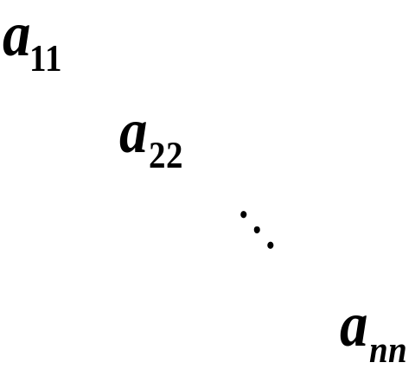
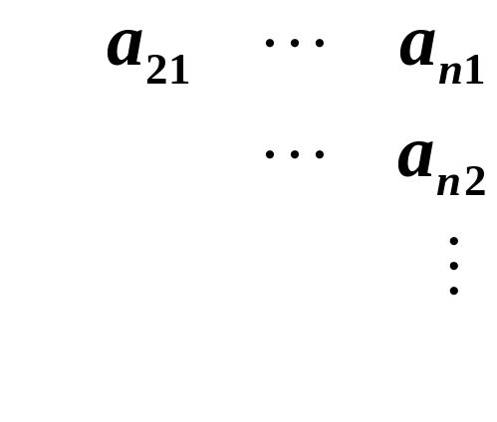
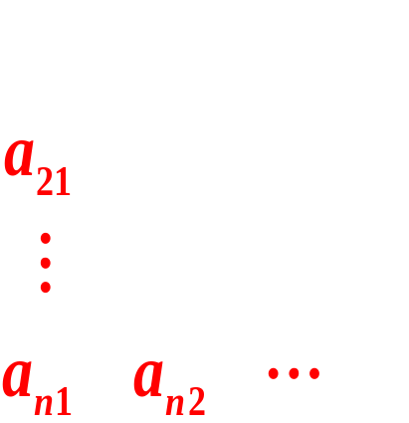
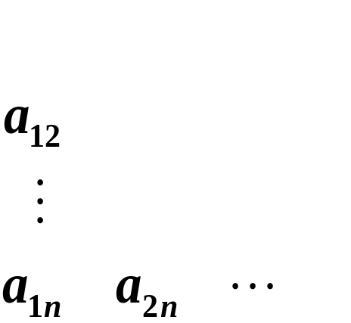





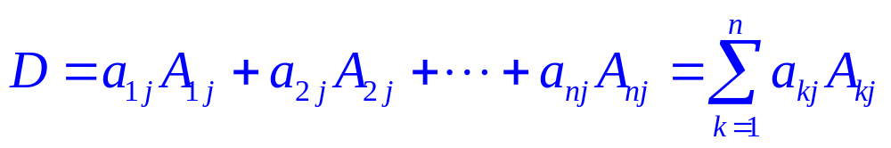
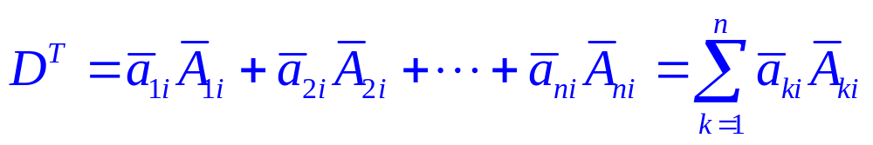
一、行列式的性质
记
行列式 称为行列式 的转置行列式.
性质1 行列式与它的转置行列式相等.
证明：（数学归纳法）
n=1时，显然成立；
假设对n-1阶行列式也成立，下证对n阶行列式也成立
（按j列展开）
（按i列展开）

Slide 3
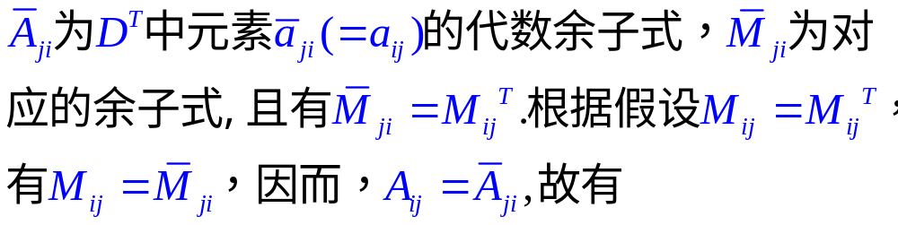
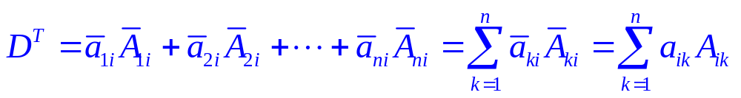
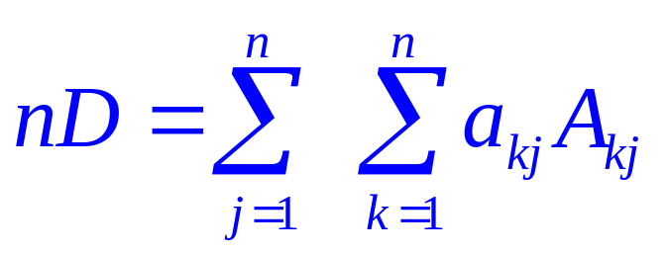
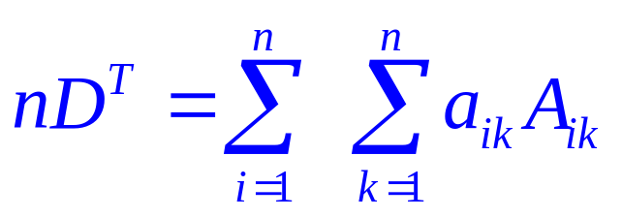
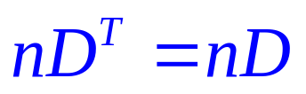
因此
即结论成立

Slide 4
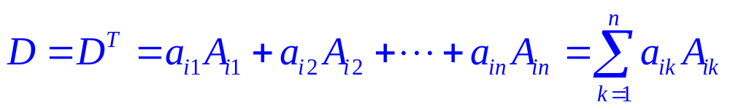
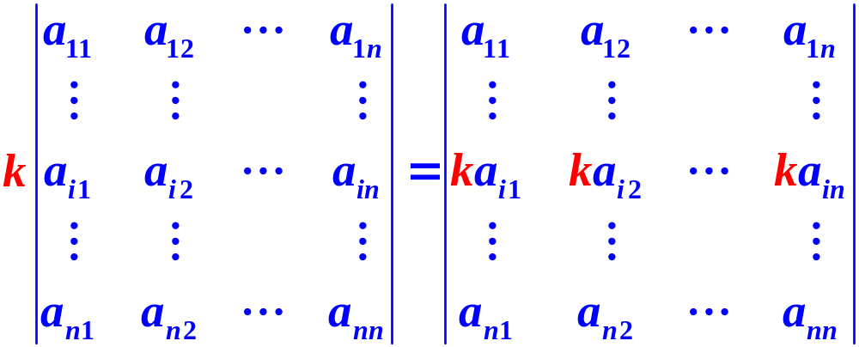
注：行列式中的行与列的地位是平等的。（对行成立的性质，同样对列成立）
推论 行列式也可按行展开，即：
性质2 行列式的某一行（列）中所有的元素都乘以同一数ｋ，等于用数ｋ乘此行列式.

Slide 5
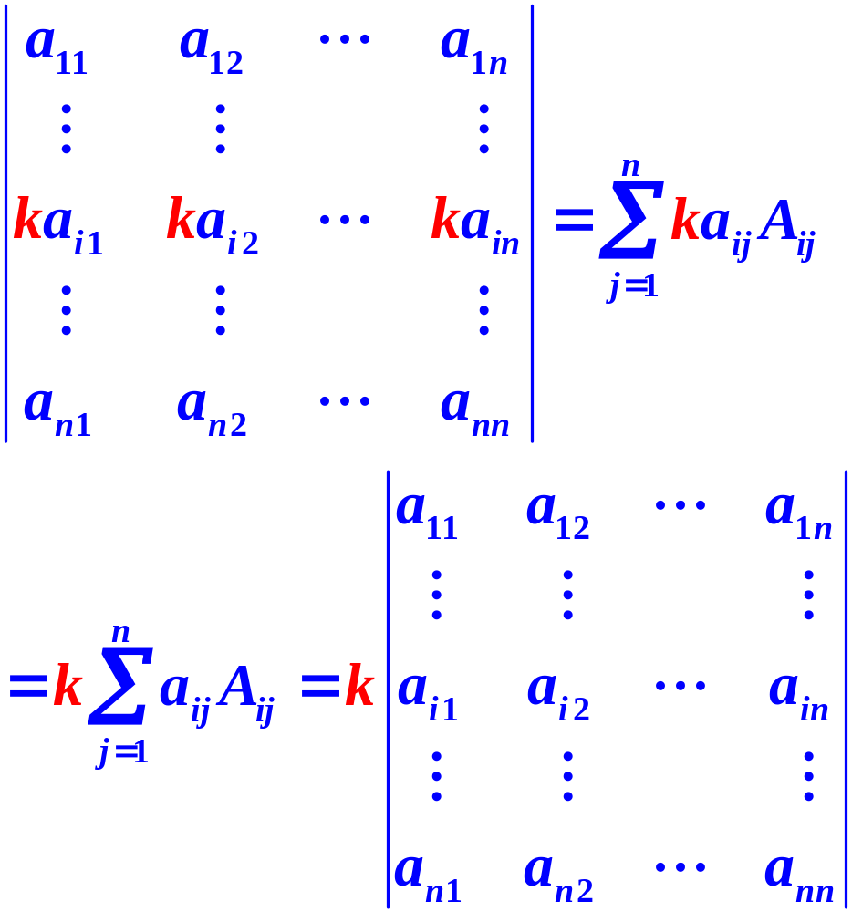
提示： 直接对等式两端的行列式按第i行展开

Slide 6

推论 行列式的某一行（列）中所有元素的公因子可以提到行列式符号的外面．
推论 若行列式的某一行（列）中所有元素全为零，则行列值式为．
提示： 令性质2中的k=0即得结论
若n阶行列式的每一个元素都乘以同一数ｋ，等于用 乘以此行列式.
？
性质3 互换行列式的两行（列）,行列式变号.
证明 ：（数学归纳法证明）（见课本Page 9）
n=2时，显然成立；假设对n-1阶行列式也成立，下证对n（>2）阶行列式也成立

Slide 7
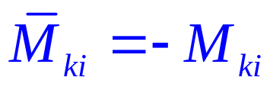
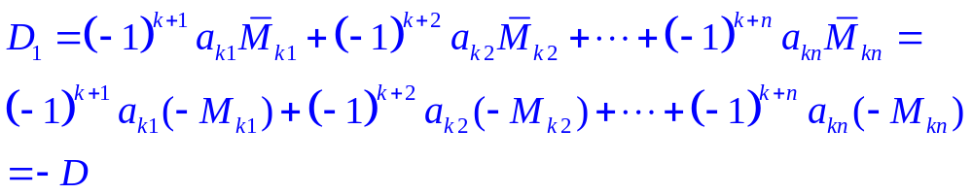
设原n阶行列式为D, D₁为交换D的第i行与第j行之后的
行列式，由于n>2，故除了交换的第i行与第j行，还有
一个第k行，分别对D₁和D按第k行展开：
根据假设，
故有

Slide 8


推论 如果行列式有两行（列）完全相同，则此行列式为零.
证明：
互换相同的两行，有
推论 行列式中如果有两行（列）元素对应成比例，则此行列式为零．
推论
行列式任一行（列）的元素与另一行（列）的对应元素的代数余子式乘积之和等于零，即

Slide 9


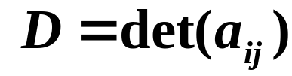

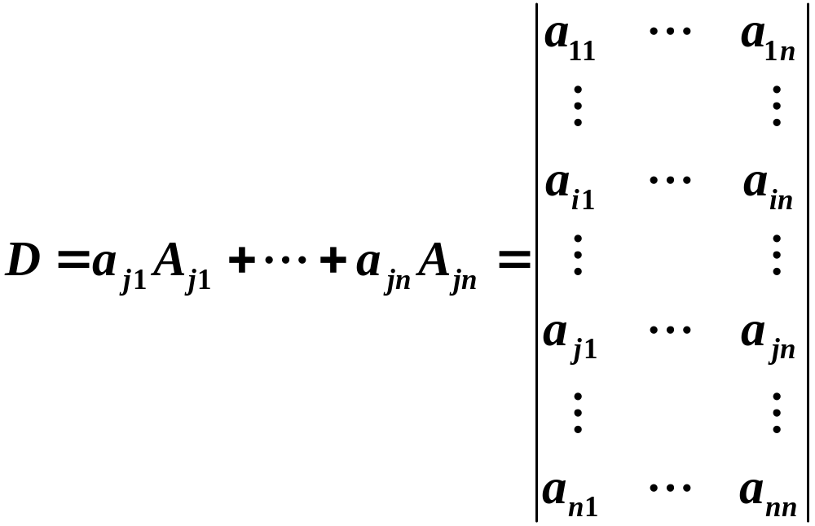

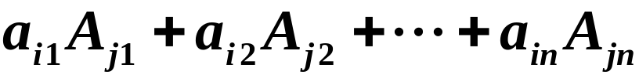



证明
把行列式 按第 行展开有
把行列式中的 换成 可得
相同
同理
命题得证

Slide 10
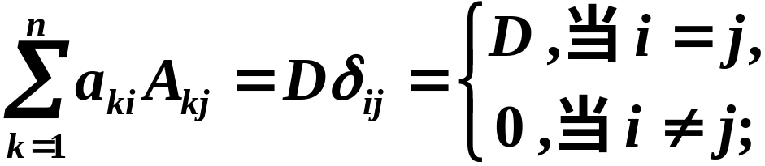
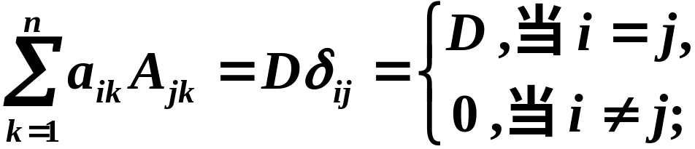
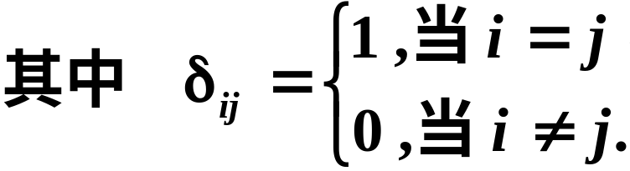
关于代数余子式的重要性质
（列）
（行）

Slide 11
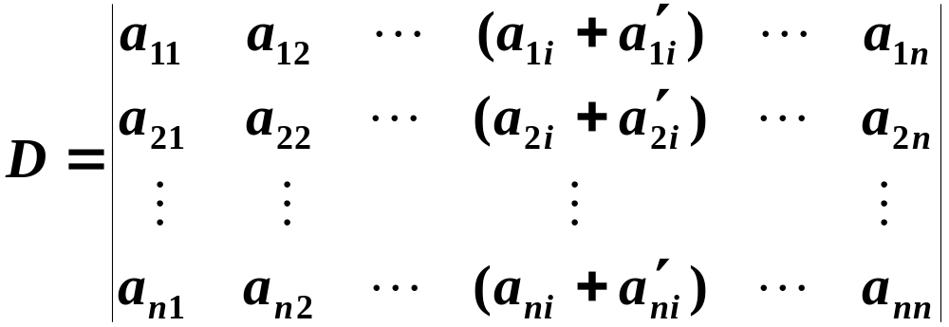
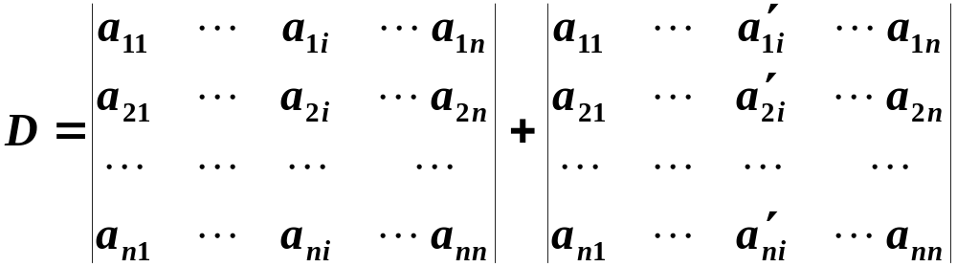
性质4 若行列式的某一列（行）的元素都是两数之和.
例
则行列式等于下列两个行列式之和：

Slide 12
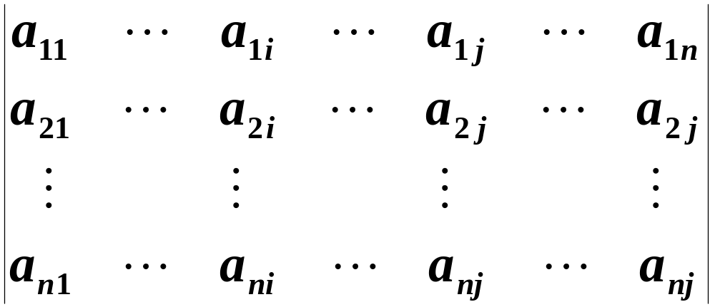

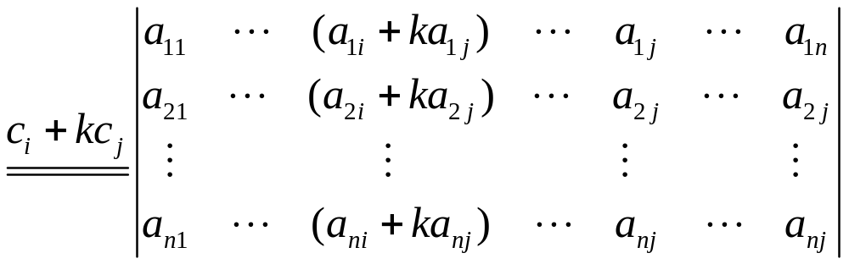
性质5 把行列式的某一列（行）的各元素乘以同一数然后加到另一列(行)对应的元素上去，行列式不变．
例如

Slide 13
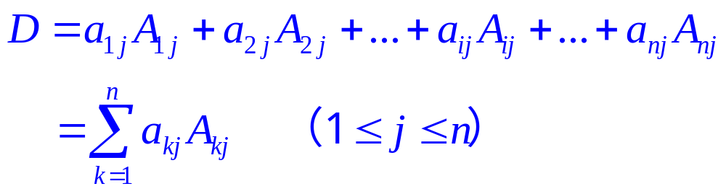

二、计算举例
n阶行列式的一般计算方法（n!项代数和）
计算量非常大
计算行列式的原则：尽量将行列式化为上（下）三角形式
计算行列式常用方法：利用运算 把行列式化为上三角形行列式，从而算得行列式的值．

Slide 14


n阶行列式的性质
性质1 行列式与它的转置行列式相等.即 .
性质2 互换行列式的两行（列）,行列式变号.
推论 如果行列式有两行（列）的对应元素完全相同，则此行列式为零.
性质3 行列式的某一行（列）中所有的元素都乘以同一数 ，等于用数 乘此行列式.
推论2 行列式中如果有两行（列）元素成比例，则此行列式为零．
性质4 若行列式的某一列（行）的元素都是两数之和,则这个行列式等于两个行列式之和.
性质5 把行列式的某一列（行）的各元素乘以同一数然后加到另一列(行)对应的元素上去，行列式不变．

Slide 15
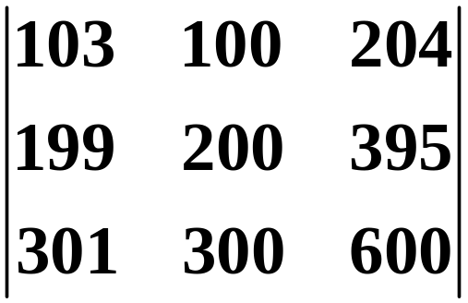
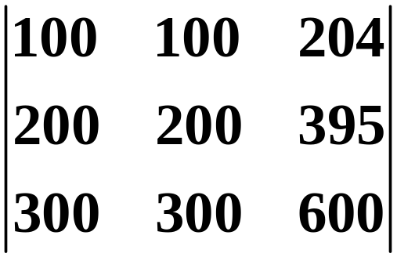
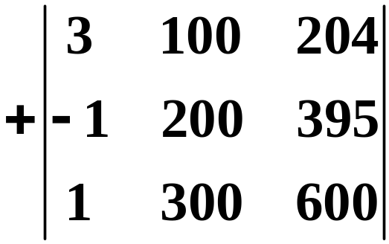
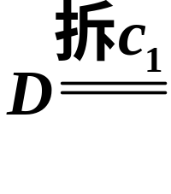
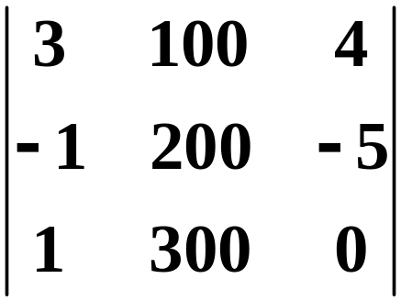
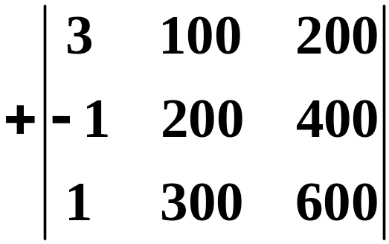
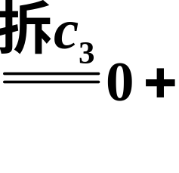
例1
解

Slide 16
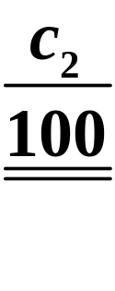
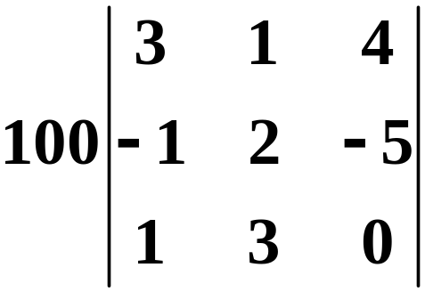
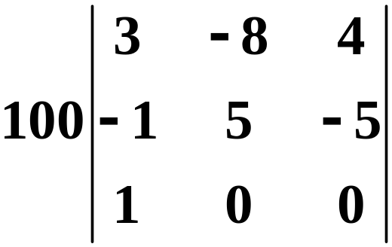
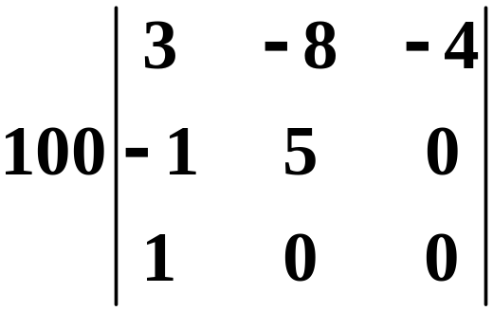
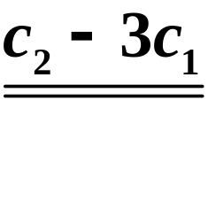
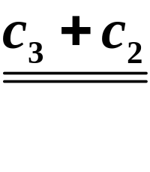



Slide 17
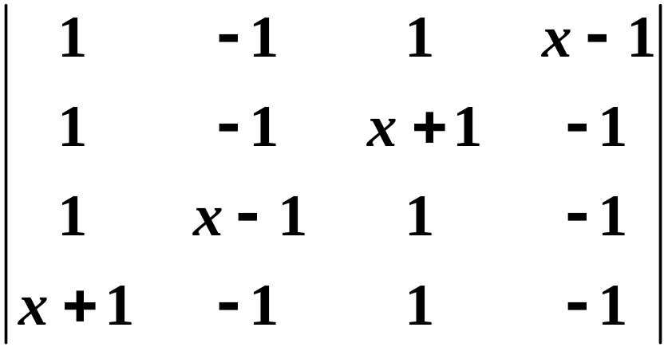
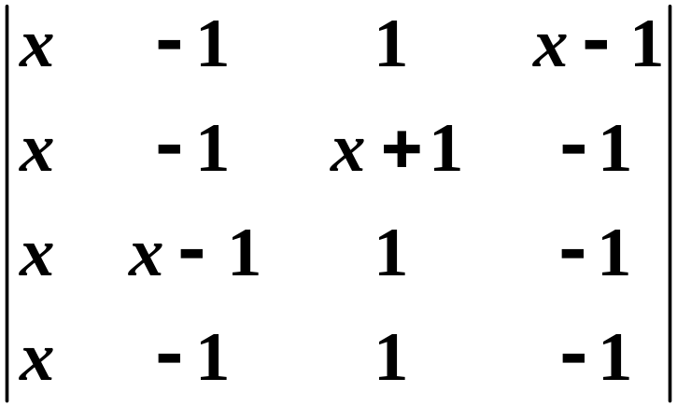
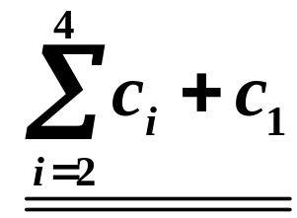
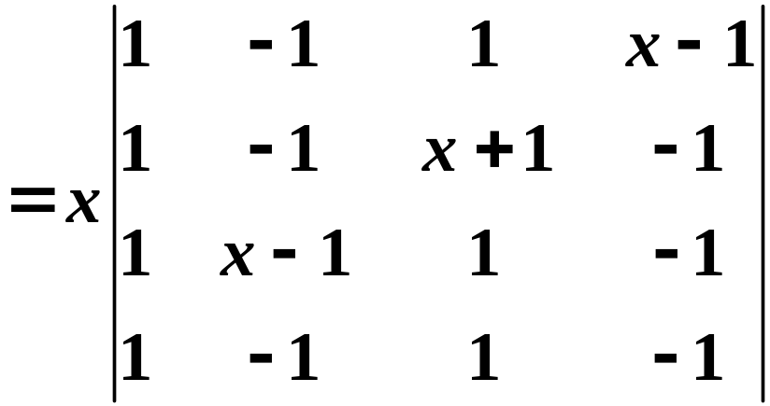
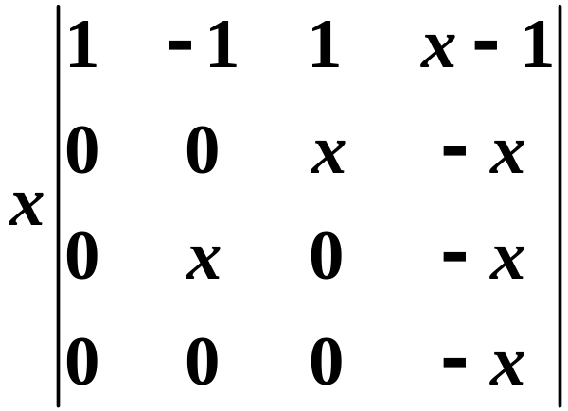
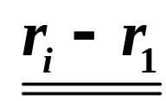

每行所有元素和均相同
例2
解

Slide 18
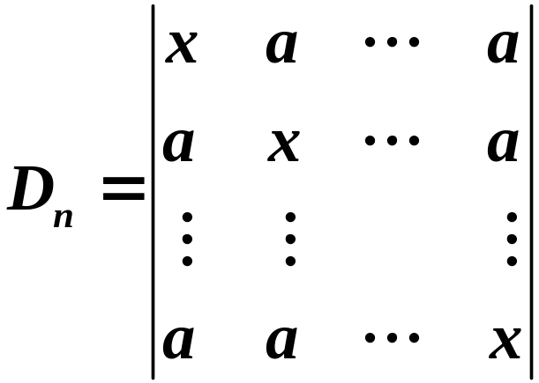
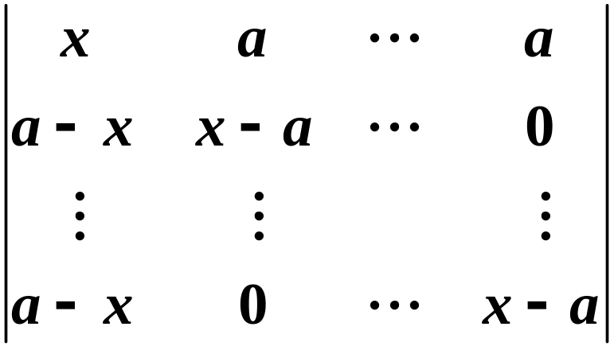
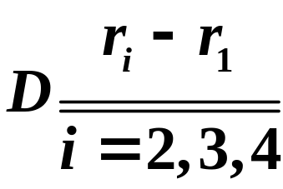
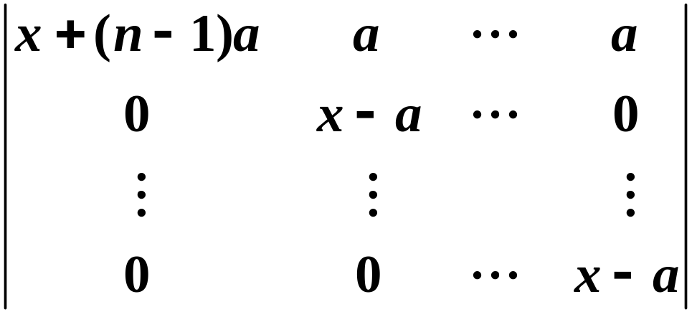


例3
爪形结构
解

Slide 19


例4
爪形结构
解

Slide 20





Slide 21



例5
计算范德蒙德(Vander monde)行列式
解
将前一行乘以 加到后一行上
（从后往前）

Slide 22



按第一列展开，并把每一列的共因子 提出，有
n-1阶范德蒙德行列式

Slide 23







Slide 24


例6
计算
解
每一行提取各行的公因子，于是得到

Slide 25






上面等式右端行列式为n阶范德蒙行列式，由范德蒙行列式知

Slide 26

例7 递归法 求行列式

Slide 27


因此

Slide 28


三、小结
计算行列式技巧：
1、分析，探求行列式的结构
2、化零，尽可能把行列式化为爪型
3、对角化 ，边化
4、边为0，把行列式化为三角形行列式
5、求出行列式
6、整理思路
多做题目、总结规律、灵活应用

